Slide 1
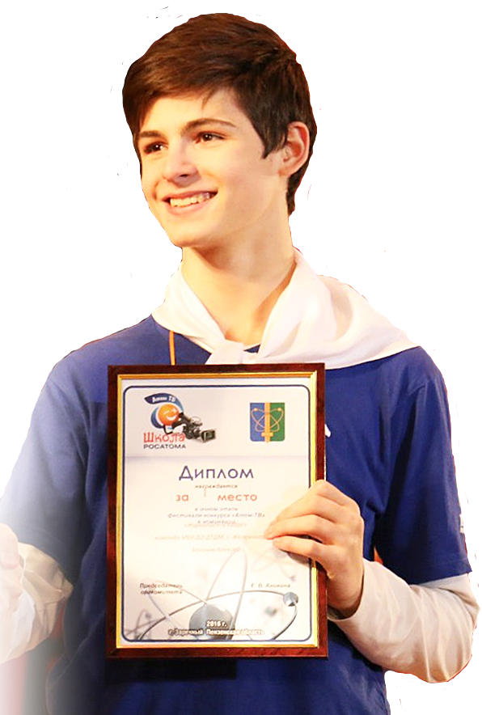
Боганов Алексей Николаевич
Самопрезентация для участия в конкурсном отборе на отраслевую смену для одаренных детей городов Росатома во Всероссийском детском центре «Орлёнок»
Дата рождения: 05.05.2001
ЗАТО Железногорск
МБУ ДО «ДТДиМ»
МБОУ Гимназия №91
8 класс
Победитель Всероссийского фестиваля-конкурса «Атом ТВ» в рамках реализации проекта «Школа Росатома»

Slide 2
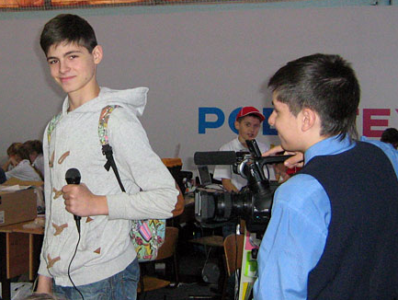
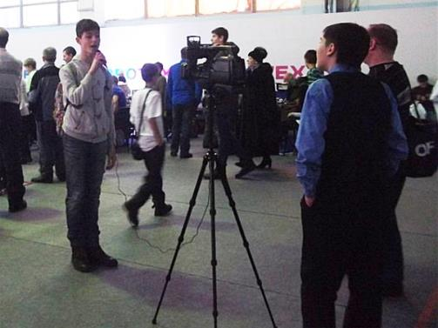
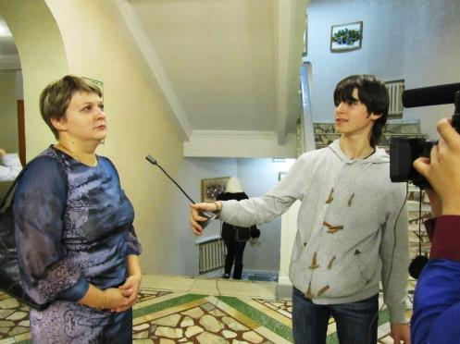
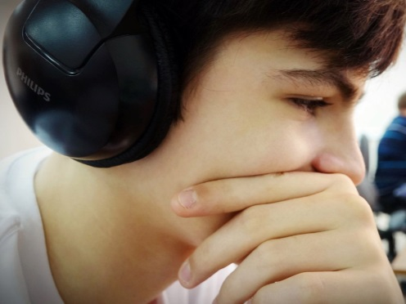
Фестиваль-конкурс «Атом ТВ»
В мероприятии, связанном с телевизионной журналистикой, я принимаю участие впервые.
«Первый блин» не оказался комом. Наша команда по итогам очного этапа завоевала первое место. Но это не самое главное. Самое главное – это общение с великолепными людьми – со сверстниками и взрослыми наставниками, бесценные знания и опыт, которые мы получили на мастер-классах, море положительных эмоций и заряд энергии на будущие свершения…
Моя роль в нашей ТВ-команде: журналист, ведущий и редактор выпуска. От содержания сюжета, от ведущего в кадре и за кадром во многом зависит успех выпуска новостей в целом.
На дистанционном этапе конкурса наша команда, состоящая из Александра Шарабарина и Алексея Боганова сняла сюжет о проходившем в нашем городе Сибирском фестивале «Роботех».
Можно сказать, это был наш первый серьезный опыт видеосъемки новостных сюжетов. До этого мы только снимали «любительские новости» и концертные программы летом в лагере «Орбита», в который мы любим ездить с Александром на летних каникулах.
Также на дистанционном этапе мы участвовали в «Информационных войнах» в группе конкурса ВКонтакте, где отстаивали данную нам точку зрения на различные темы.
Видео-сюжет о фестивале «Роботех» см. здесь…

Slide 3
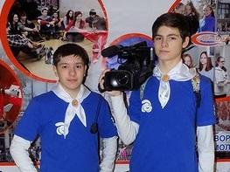
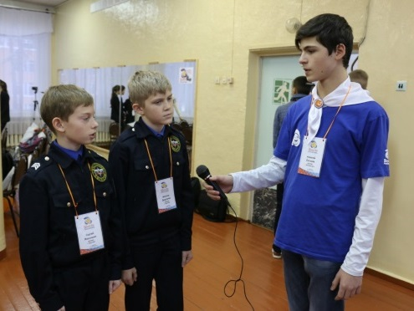
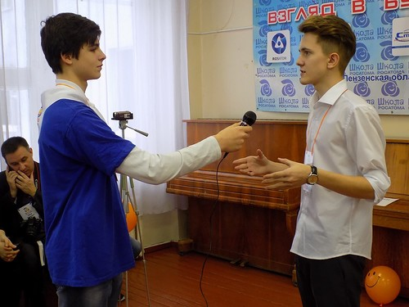
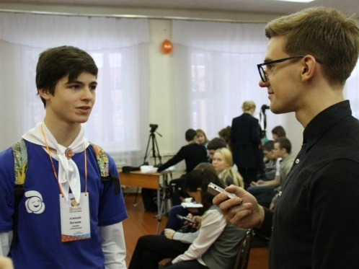
Фестиваль-конкурс «Атом ТВ»
В очном этапе конкурса «Атом ТВ» участвовало 18 команд из 10 городов присутствия Госкорпорации «Росатом».
Программа фестиваля была насыщенна и разнообразна, у нас не оставалось ни минуты свободного времени. Мы посетили различные мастер-классы от профессионалов в сфере телевизионной журналистики и PR, получили много интересной и полезной информации.
Но, самое главное - это общение с участниками проекта из таких же необычных городов, как мой. Много очень ярких, интересных и запоминающихся ребят, встреча и знакомство с которыми были для меня очень ценными.
Одним из центральных событий первого дня стала видео-конференция с Главами городов присутствия Госкорпорации «Росатом», которая прошла в здании Городской администрации.
Вечером во Дворце творчества состоялась церемония открытия Фестиваля-конкурса «Атом-ТВ».
Завершился первый день «Поэтическим батлом», где я исполнил произведение Николая Некрасова «Нравственный человек». Мое выступление понравилось экспертам и участникам фестиваля, в итоге я занял в этом конкурсе III место.
В течение всего первого дня мы снимали видео-дневник фестиваля, а уже поздно вечером и ночью монтировали наш первый конкурсный сюжет очного этапа. Видео-дневник см. здесь…

Slide 4
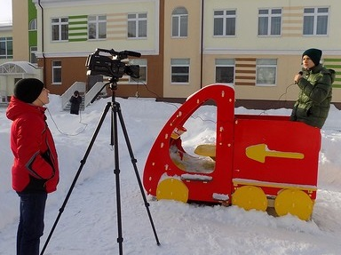
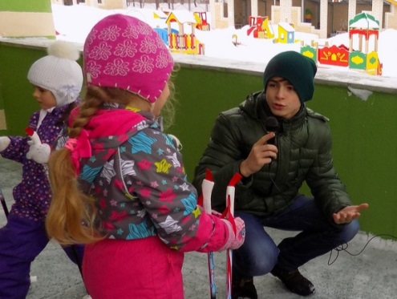
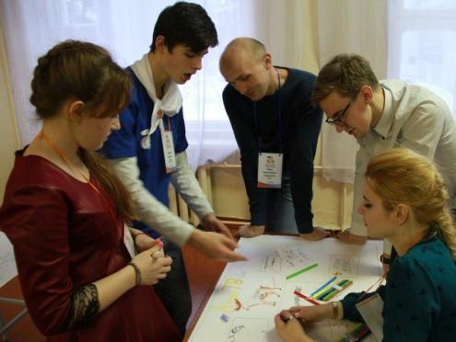
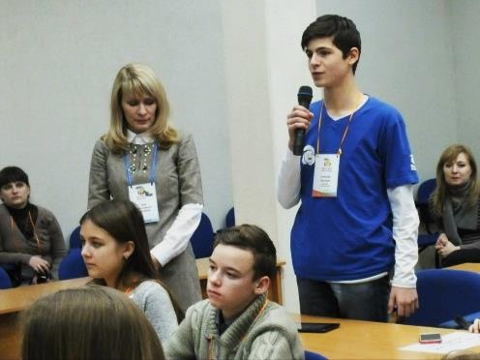
Фестиваль-конкурс «Атом ТВ»
Второй день работы конкурса-фестиваля «Атом ТВ» был не менее насыщенным чем первый.
Сразу после завтрака нам, как и остальным участникам фестиваля, предстояло отправиться в творческую командировку. Мы снимали конкурсный сюжет в детском саду №7 «Игрушка».
В этом дошкольном учреждении очень много спортивных занятий и мероприятий, и мы решили рассказать в своем репортаже о спортивной жизни дошкольников; снимали соревнования, занятия в тренажерном зале, бассейне, на свежем воздухе, брали интервью у детей и взрослых.
После обеда в здании городской Администрации Глава города Вячеслав Гладков отвечал на наши вопросы – прошла пресс-конференция с мэром.
Я задал вопрос Главе города о финансировании молодежных программ в условиях кризиса, и мэр города Заречного заверил меня, что все основные программы молодежной политики будут финансироваться и развиваться несмотря ни на что, и что главное – это инициатива молодежи, ее желание что-то сделать для своего города, и тогда деньги обязательно найдутся.
А вечером я работал видеооператором на съемке ток-шоу «Ситуация».
Видео-сюжет о д/с №7 «Игрушка» см. здесь…

Slide 5
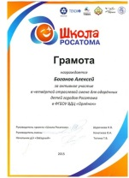
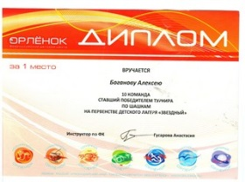
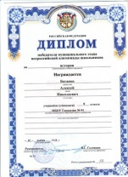
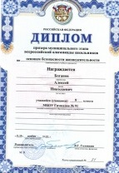
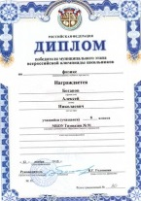
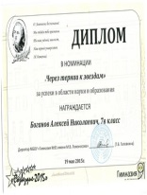
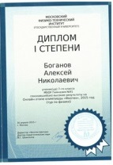
Мои достижения за 2015-2016 уч.год
Всероссийский фестиваль-конкурс «Атом ТВ» в рамках проекта «Школа Росатома»:
Лучшая конкурсная работа (Главный приз) – 1 место
Специальный приз «Журналист в кадре» – 1 место
Конкурс по продвижению видео в сети Интернет – 1 место
Поэтический батл – 3 место
III Всероссийский форум «Будущие интеллектуальные лидеры России», специальный приз от исследовательского центра "Курчатовский институт"
Всероссийская олимпиада школьников по истории, муниципальный этап - Победитель
Всероссийская олимпиада школьников по физике, муниципальный этап - Победитель
Всероссийская олимпиада школьников по ОБЖ, муниципальный этап – Призёр
Всероссийская олимпиада школьников по МХК, школьный этап - Призёр
Всероссийская олимпиада школьников по математике, школьный этап - Победитель
Всероссийская олимпиада школьников по обществознанию, школьный этап – Призёр
Всероссийская олимпиада школьников по биологии, школьный этап – Призёр
Муниципальный конкурс проектных работ «Территория-2020», Сертификат на получение грантовых средств для реализации проекта
IV отраслевая смена для одарённых детей городов Росатома в ВДЦ «Орлёнок», приз за активное участие

Slide 6
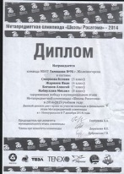
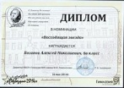
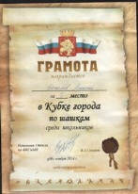
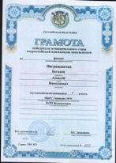
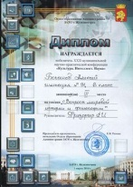
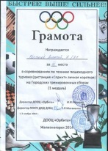
Мои достижения за 2014-2015 уч.год
Директорский прием. Премия в номинации «Через тернии к звёздам» за успехи в учёбе
Всероссийский конкурс научно-практических разработок «Творческий контест» в рамках проекта «Школа Росатома» - II место
Краевой конкурс творческих работ «Мирный атом» - II место
Муниципальная НПК «Культура. Интеллект. Наука» - Лауреат
Всероссийский конкурс сетевых проектов «ВирАЖ» в рамках проекта «Школа Росатома» - Финалист
Всероссийский конкурс «Физтех» по физике - I место
Всероссийский конкурс «Физтех» по математике - II место
Городская выездная интенсивная школа. Конкурс проектов «Будущее начинается сегодня» - Лидер
Городская выездная интенсивная школа. Конкурс «Ярмарка вопросов и задач» - Лауреат
Кубок города по шашкам среди школьников - I место
Железногорский интеллектуальный марафон - I место
Всероссийская олимпиада школьников по физике, муниципальный этап - Победитель
Всероссийская олимпиада школьников по математике, муниципальный этап - Победитель
I Метапредметная олимпиада «Школы Росатома», муниципальный этап – Победитель
Городской конкурс электронных и мультимедийных презентаций «Готов к защите Родины» - I место

Slide 7
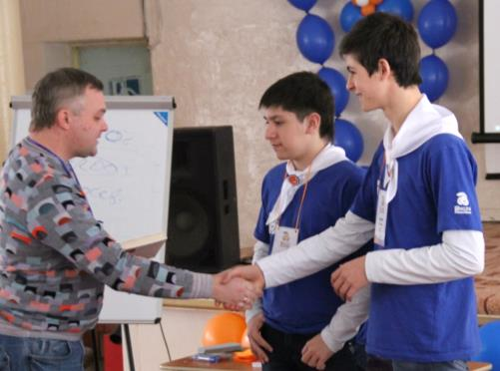
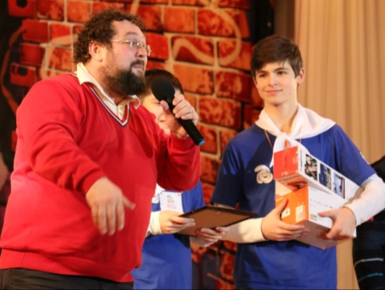
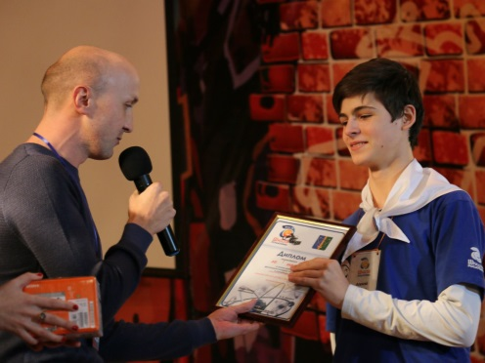
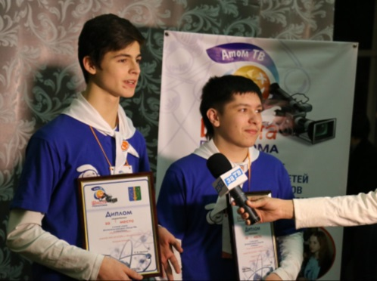
Обо мне
Я с первого класса учусь на 5 по всем школьным предметам. Мои любимые школьные предметы – физика и математика.
Также активно принимаю участие в различных конкурсах и мероприятиях. По итогам прошлого учебного года был награжден школьной премией «Через тернии к звёздам».
5 лет обучался в Городской школе искусств по классу «Фортепиано».
Занимаюсь в школьной молодежной театральной студии, где участвовал в постановке уже пяти спектаклей, один из которых был высоко оценен на конкурсе в Италии.
Закончил во Дворце творчества детей и молодежи курсы «С компьютером на ты» и «Веб-технологии», и сегодня продолжаю заниматься проектной деятельностью в области информационных технологий, осваиваю азы журналистики.
Занимаюсь современным творчеством «Fire-шоу», искусство которого осваиваю в Молодежном центре. Увлекаюсь шахматами и шашками, а также спортивным туризмом.
В будущем хочу стать или бизнесменом, или физиком-ядерщиком.
Мне уже посчастливилось прошлым летом побывать на смене «Школы Росатома» в ВДЦ «Орленок», и я мечтаю снова оказаться в этом чудесном месте, завести новых друзей, встретиться со старыми, приобрести новый позитивный социальный опыт и знания, которые мне пригодятся в жизни.

